Slide 1
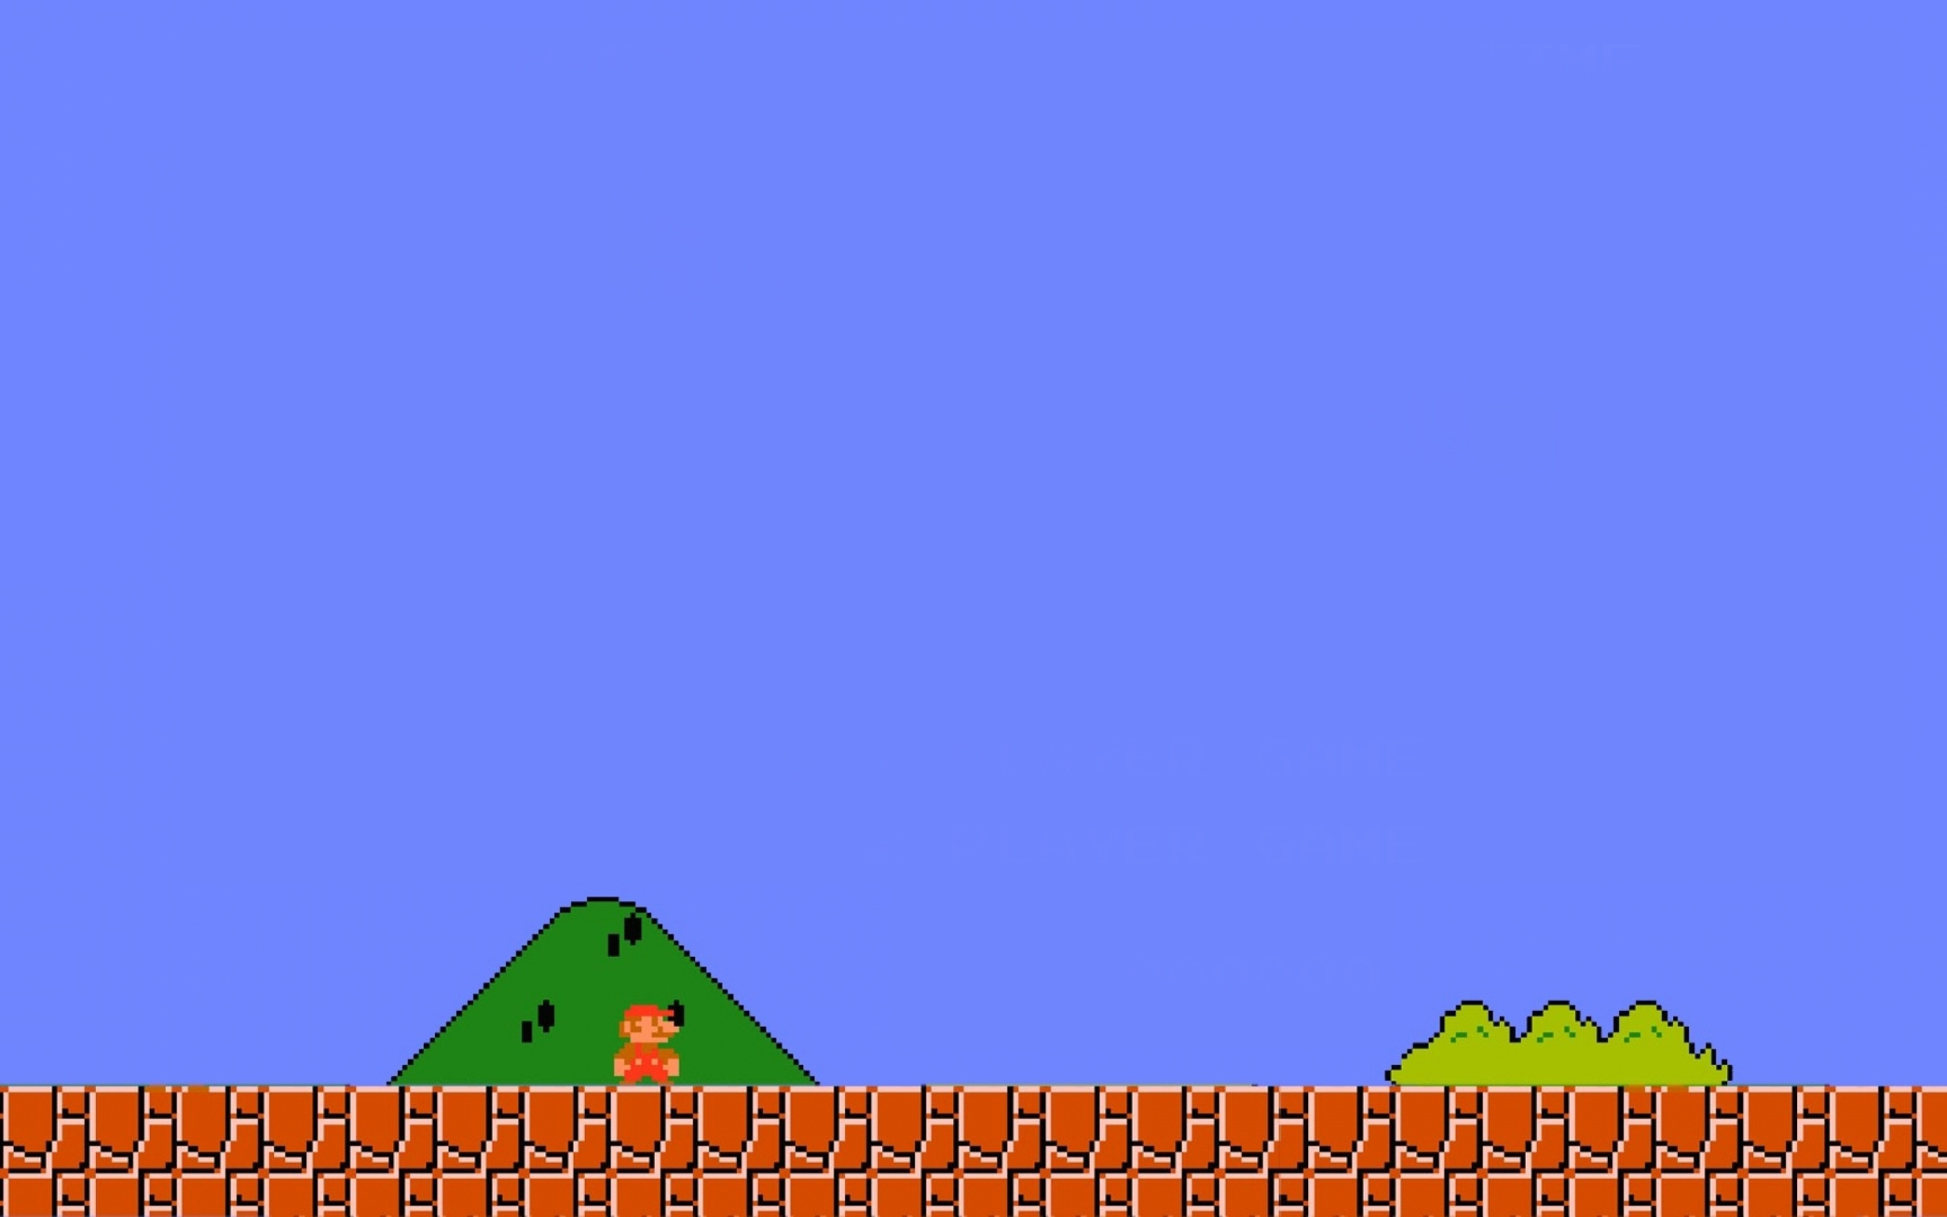
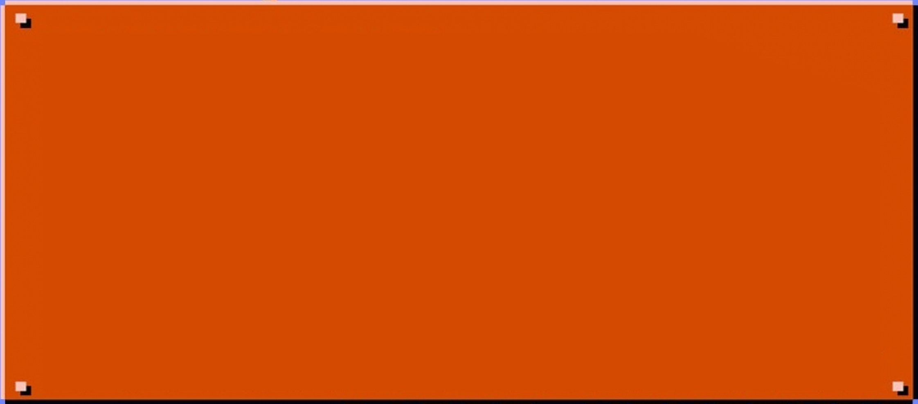
Introdução a Programação de Jogos Eletrônicos
BREAKOUT
Diego Nobuyoshi
Marcos Castro
Felipe Barbosa

Slide 2
Sumário
Funcionamento
Colisões
Sistema de Vidas/Morte e pontuação
Imagens
Sons e Música

Slide 3
Funcionamento
Jogador: Barra posicionada no fundo da janela do jogo;
Alvos: Vários “tijolos” organizados no topo da janela do jogo;
Bola: É o elemento que percorre toda a tela e é utilizado para destruir os alvos.

Slide 4
Colisões
Bola e parede;
Bola e jogador;
Bola e alvos;
Jogador e parede.

Slide 5
Colisões – Bola e parede
0,0
0,0
bola.x – bola.r < 0
bola.x + bola.r > canvas.w
0,0
bola.y – bola.r < 0

Slide 6
Colisões – Bola e jogador
0,0
bola.y + bola.r > canvas.h – jogador.h
bola.x + bola.r > jogador.x && bola.x – bola.r < jogador.x + jogador.w

Slide 7
Colisões – Bola e alvos
0,0
bola.x + bola.r > alvo.x &&
bola.x – bola.r < alvo.x + alvo.w &&
bola.y + bola.r > alvo.y &&
bola.y – bola.r < alvo.y + alvo.h

Slide 8
Colisões – Jogador e parede
0,0
Jogador.x < 0
Jogador.x + jogador.w > canvas.w

Slide 9
Sistema de Vidas/Morte e pontuação
3 vidas;
0 pontos;
Perde 1 vida se a bola encostar no fundo da janela.

Slide 10
Imagens

Slide 11
Sons e música

Slide 12
Perguntas???

